Slide 1

CHÀO MỪNG
ANH CHỊ EM
TRONG TÌNH YÊU CỨU CHÚA JESUS
ĐẾN THAM DỰ BUỔI THỜ PHƯỢNG
(NGÀY 07-08-2022)

Slide 2

Nội dung
1. Chào hỏi
2. Học câu Kinh Thánh gốc
3. Cầu nguyện
4. Hát Thánh ca
5. Đọc Kinh Thánh đối đáp
6. Chào mừng và thông báo
7. Chia sẻ ơn phước và làm chứng
8. Dâng hiến và cầu nguyện
9. Giảng luận
10. Cầu nguyện chúc phước

Slide 5

LỬA THIÊNG CHÁY LÊN

Slide 6
Lửa thiêng cháy lên.
Lòng con đang cháy bao vui mừng.
Đến với Chúa Thánh Linh lòng con tươi mới.

Slide 7
Lửa thiêng cháy lên tình yêu Cha đến đem bao niềm vui.
Cho dù cuộc đời ngập tràn bao lo âu.

Slide 8
Lửa thiêng cháy lên.
Lòng con đang cháy bao vui mừng.
Đến với Chúa Thánh Linh lòng con tươi mới.

Slide 9
Lửa thiêng cháy lên tình yêu Cha đến đem bao niềm vui.
Lửa thiêng luôn cháy mãi trong lòng con.

Slide 10
Cháy lên! Cháy lên!
Làm đổi mới tâm con Ngài ơi!
Cháy lên! Cháy lên!
Vì tình yêu Giê-xu.

Slide 11
Cháy lên! Cháy lên!
Hiệp nhau cứu vớt bao tội nhân.
Lửa linh luôn cháy mãi trong lòng con.

Slide 12

NGUYỆN XIN THÁNH LINH CHÚA

Slide 13
Nguyện xin Thánh Linh của Chúa dẫy đầy trong con,
con sẽ hát Ha-lê-lu-gia (x2)
Con sẽ hát a à. Con sẽ hát a à.
Con sẽ hát. Ha-lê-lu-gia (x2)

Slide 14

TÔN VINH CHÚA

Slide 15
Tôn vinh Chúa trong mỗi lúc, trong mỗi nơi.
Tôn vinh Chúa trong mỗi lúc trong mọi nơi.
Ca ngợi Ngài mỗi lúc trong mỗi nơi nơi bởi môi miệng nầy,
Tôn vinh Ngài trong mỗi lúc, trong mọi nơi.

Slide 16

TÌNH YÊU CHÚA DÀNH CHO TÔI

Slide 17
Tình yêu nơi Thiên Chúa dành cho tôi cho những ai tìm kiếm Ngài.
Tình yêu nơi Thiên Chúa dành cho tôi mãi không đổi thay.

Slide 18
Nước mắt sẽ nên vui mừng mọi đau đớn sẽ nên an lành tình yêu nơi Thiên Chúa dành cho ai tin Ngài.

Slide 19
Chúa đã đến cho tôi niềm tin với bao hy vọng và Chúa đã xoá bao tội lỗi tôi.
Chúa đã đến cho tôi một tình yêu mãi không phai tàn và Chúa đã đến Ngài đổi mới đời tôi...

Slide 20
Thật tình yêu Chúa quá lớn nào tôi có biết,
thật tình yêu Cứu Chúa quá lớn nào tôi có hay bởi cớ sao Giê-xu Ngài gánh thay tội tôi...

Slide 21
thật tình yêu Chúa quá lớn nào ai ví sánh vì tội tôi Cứu Chúa đã đến chịu bao đớn đau bởi cứo yêu thương tôi Ngài đến đây vì tôi.

Slide 22

GIÊ-HÔ-VA SA-MA

Slide 23
  Lạy Chúa! Lạy Chúa tôi!
  Giê-hô-va Sa-ma.
  Danh Ngài luôn ở cùng tôi,
  Danh Chúa Giê-hô-va Sa-ma.

Slide 24
  Lòng mến yêu Ngài thiết tha,
  lòng luôn vui mừng có Ngài.
  Khi Chúa đi cùng tôi chẳng thiếu chi,
  Ngài hằng luôn luôn ở bên.

Slide 25
  Có Ngài là có Thiên Đàng,
  có Ngài là có tất cả.
  Ôi! Sao tôi yêu thiết tha Ngài mãi.

Slide 26
  Có Ngài là có Thiên Đàng,
  hỡi Cha ngự giữa chúng con.
  Sa-ma, Đức Chúa Trời hằng bên.

Slide 28
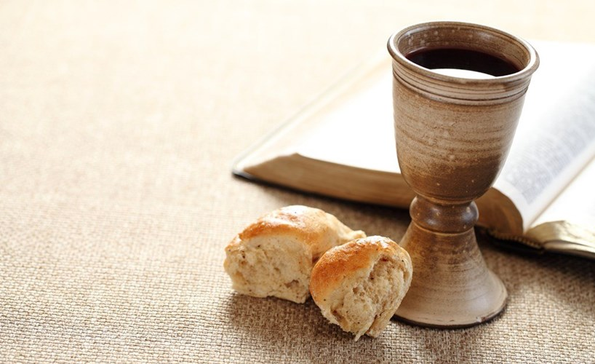
TIỆC THÁNH

Slide 29
1.
Tiệc thánh Chúa ban mọi sứ đồ, truyền đời đời nên ghi nhớ.
Rằng Chúa chết thay vì chúng sinh, thân báu phải chịu thập hình.

Slide 30
Hồi niệm thân Chúa huyết tuôn vì ta,
nay rao truyền sự chết Chúa ra.

Slide 31
2.
Thập giá Chúa xưa chịu khổ hình, đồ đệ, Phụ Thân xa lánh.
Nhục nhã đớn đau nào thở than, thân nát, huyết hồng giọt tràn.

Slide 32
Hồi niệm thân Chúa huyết tuôn vì ta,
nay rao truyền sự chết Chúa ra.

Slide 33
3.
Cầm bánh nhớ thân Ngài vỡ rồi, thật vì tội ta nên nỗi.
Cầm chén nhắc ta giọt huyết rơi, ban giá cứu chuộc mọi người.

Slide 34
Hồi niệm thân Chúa huyết tuôn vì ta,
nay rao truyền sự chết Chúa ra.

Slide 35
4.
Lạy Chúa thứ tha mọi lỗi lầm, từng phạm điều Cha răn cấm.
Nguyện lấy huyết bôi sạch cả đây, cho xứng đáng dự tiệc này.

Slide 36
Hồi niệm thân Chúa huyết tuôn vì ta,
nay rao truyền sự chết Chúa ra.

Slide 37
5.
Tiệc Thánh nhắc ta ngày phước hạnh, ngày dự tiệc Chiên Con Thánh.
Lòng nóng nảy trông Ngài tái lâm, chung kết cõi đời lạc lầm.

Slide 38
Hồi niệm thân Chúa huyết tuôn vì ta,
nay rao truyền sự chết Chúa ra.

Slide 40
BÀI CA DÂNG HIẾN

Slide 41
Lạy Cha xin hãy cho con được dâng hiến lên Ngài.
Khi Cha đã ban cho và con luôn nhớ ơn Cha.
Xin Cha thêm bội phần mọi điều con hiến dâng.
Lòng con ước mong dâng Ngài suốt cả đời con.

